Slide 1

Trabajo Practico point power N°4
Laboratorio de Informática
Julieta Berón
1° A
2022

Slide 2
Definición de Power Point y su utilidad
Es un programa diseñado para hacer presentaciones prácticas con texto esquematizado, fácil de entender, animaciones de texto e imágenes, imágenes prediseñadas o importadas desde imágenes de la computadora. Se le pueden aplicar distintos diseños de fuente, plantilla y animación. Este tipo de presentaciones suele ser muy llamativo y mucho más práctico que los de Microsoft Word.

Slide 3
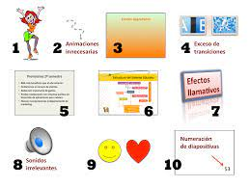
Características más importantes
El uso de imágenes prediseñadas.
Opción de personalización, esto te permitirá darle tu propio toque a cada presentación que realices.
Cuenta con excelente herramientas para la modalidad de presentación y animación.
Importar hojas de cálculo, te ayudará a presentar tus informes.
Presentaciones de Google.

Slide 4
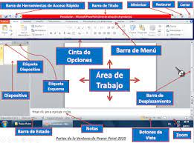
Elementos de Power Point-Funciones que cumple cada elemento
Barra de herramientas de acceso rápido: Te permite acceder rápidamente a algunos comandos sin necesidad de buscarlos entre las pestañas. ...
Pestaña Archivo: ...
La cinta de opciones: ...
Cuenta Microsoft: ...
Indicar. ...
Panel de navegación de diapositivas: ...
Panel de diapositiva: ...
Número de diapositiva:

Slide 5
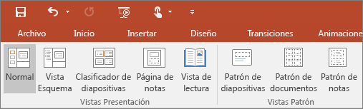
Tipos de Vistas, explique cada una
Puede ver el archivo PowerPoint de varias maneras, dependiendo de la tarea que se deba realizar. Algunas vistas resultan útiles para crear la presentación y otras vistas resultan más útiles para mostrar la presentación.
Puede encontrar las diferentes opciones de PowerPoint de vista en la pestaña Vista, como se muestra a continuación.

Slide 6

Pestaña Archivo: ...
Cuenta Microsoft: ...
Indicar. ...
Panel de navegación de diapositivas: ...
Panel de diapositiva: ...
Número de diapositiva

Slide 7
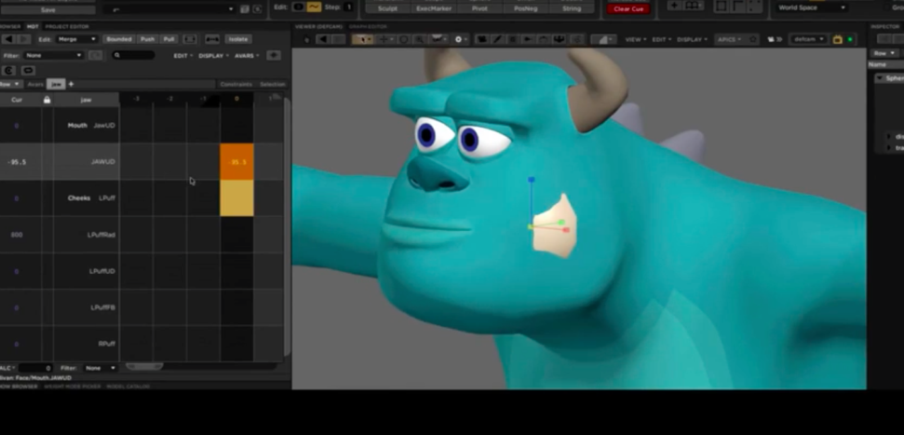
ANIMACION
Es la técnica que da sensación de movimiento a imágenes, dibujos, figuras, recortes, objetos, personas, imágenes computarizadas, fotografiando o utilizando minúsculos cambios de posición para que, por un fenómeno de persistencia de la visión, el ojo humano capte el proceso como un movimiento real.

Slide 8
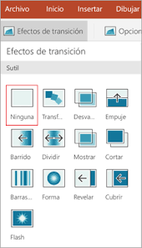
TRANSICION
La transición es un efecto especial que se usa para indicar la aparición de una diapositiva durante una presentación con diapositivas. Generalmente esta técnica se pone en práctica durante el proceso de posproducción. Comúnmente se utiliza un corte normal y se añade la siguiente imagen.

Slide 9
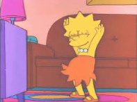
https://support.microsoft.com/es-es/office/agregar-transiciones-entre-diapositivas-3f8244bf-f893-4efd-a7eb-3a4845cç9c971
https://uvp.mx/uvpblog/animacion/
https://uvp.mx/uvpblog/animacion/#:~:text=%C2%BFQu%C3%A9%20es%20la%20animaci%C3%B3n%3F,proceso%20como%20un%20movimiento%20real.
https://edu.gcfglobal.org/es/power-point-2016/interfaz-powerpoint-2016/1/

